Slide 1


GLCM
Gray-Level Co-Occurrence Matrix
Christivan Budi Hutama (2313020104)

Slide 2
Apa itu GLCM ?
Gray-Level Co-Occurrence Matrix (GLCM) adalah metode statistik yang digunakan untuk menganalisis tekstur citra dengan menghitung frekuensi kemunculan pasangan piksel pada jarak dan orientasi tertentu. GLCM merepresentasikan hubungan spasial antara dua piksel dalam citra grayscale.

Slide 3
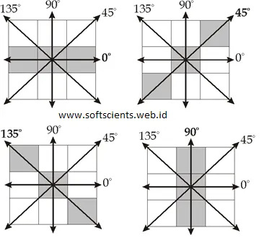
Cara kerja GLCM ?
GLCM dibangun dengan menghitung seberapa sering pasangan piksel dengan nilai intensitas tertentu muncul bersamaan dalam citra berdasarkan
Jarak (d): Pemisahan spasial antara dua piksel (misalnya, 1, 2, atau 3 piksel).
Sudut (θ): Arah relatif antara dua piksel (biasanya 0°, 45°, 90°, atau 135°).

Slide 4
Langkah pembuatan matrix GLCM
Pembuatan co-occurrence matrix (mengisi framework matrix)
Pembuatan symmetric matrix (penjumlahan co-occurrence matrix dengan transpose matrix)
Matrix normalization yang akan menghasilkan nilai matrix antara 0–1
Perhitungan fitur

Slide 5
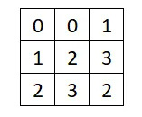
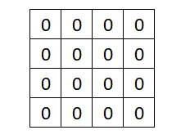
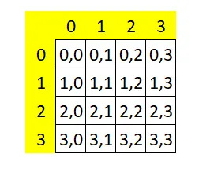
Langkah 1.co-occurrence matrix
matrix 3x3 , gray tone 0-3
framework matrix 4x4
matriks koordinat
Quantization level = count(gray tone)

Slide 6
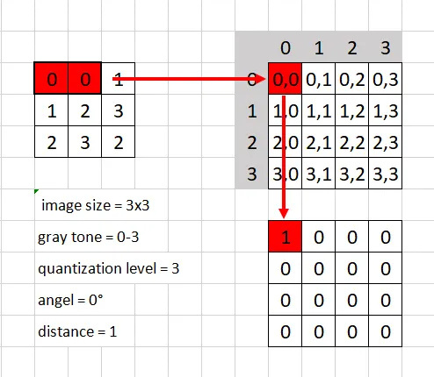

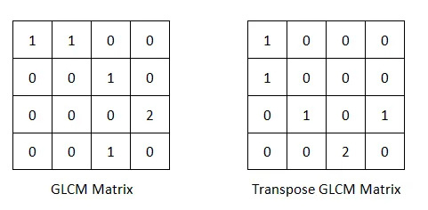
Langkah 1.co-occurrence matrix
ilustrasi keseluruhan step pencarian co-occurrence
matrix pada input matrix 3x3
hasil

Slide 7
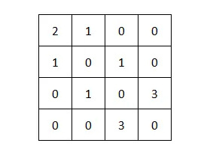
Langkah 2.symmetric matrix
menjumlahkan GLCM matrix dengan hasil transpose-nya,
+
=

Slide 8
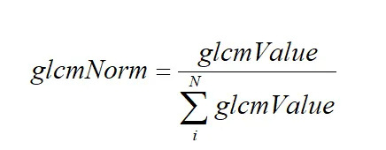
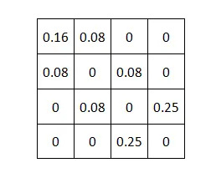
Langkah 3.matrix normalization
=
1
12

Slide 9
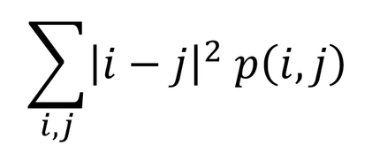
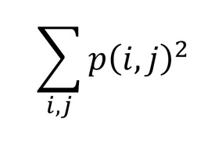
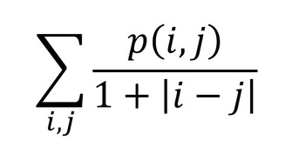
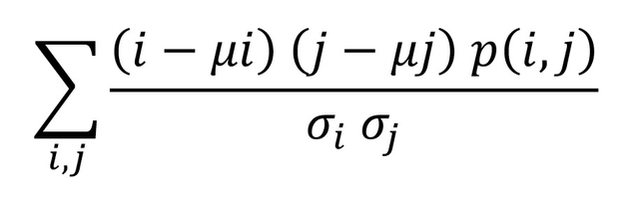
Fitur-Fitur Utama yang Diekstraksi dari GLCM
Kontras (Contrast):
Energi (Energy):
Kontras mengukur perbedaan antara intensitas piksel yang berdekatan dalam citra
Energi mengukur sejauh mana intensitas piksel dalam citra homogen. Semakin tinggi energi, semakin homogen citra tersebut.
Korelasi (Correlation):
Homogenitas (Homogeneity):
Korelasi mengukur sejauh mana pasangan piksel dengan intensitas yang sama cenderung berada dalam jarak yang sama satu sama lain dalam citra
Homogenitas mengukur sejauh mana intensitas piksel dalam citra mendekati nilai intensitas yang sama.

Slide 10
TERIMA KASIH

